Slide 1
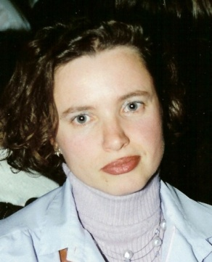
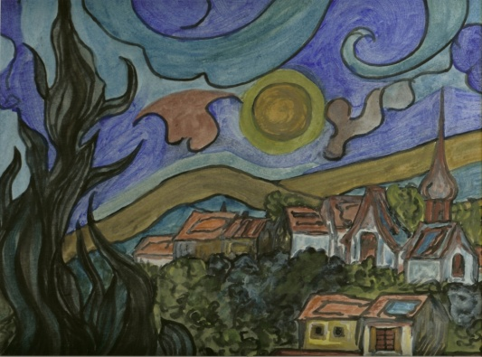
Αμαλία Κ. Ηλιάδη, ιστορικός-φιλόλογος ailiadi@sch.gr (ΜΑ Βυζαντινής Ιστορίας) Ε-Mail: ailiadi@sch.gr
ΒΙΟΓΡΑΦΙΚΟ της Αμαλίας Κ. Ηλιάδη
Γεννήθηκα στα Τρίκαλα Θεσσαλίας το 1967. Σπούδασα στο Αριστοτέλειο Πανεπιστήμιο Θεσ/νίκης Ιστορία-Αρχαιολογία με ειδίκευση στην Ιστορία. Πήρα Μεταπτυχιακό Δίπλωμα Βυζαντινής Ιστορίας απ' τη Φιλοσοφική Σχολή του ιδίου Πανεπιστημίου και από το 1992 διδάσκω στη Μέση Εκπαίδευση ως Φιλόλογος. Έχω συγγράψει βιβλία ιστορικού, λογοτεχνικού και παιδαγωγικού περιεχομένου. Παράλληλα, ασχολούμαι ερασιτεχνικά με τη ζωγραφική και την ποίηση.
Δ/ντρια 3^{ου} Γυμνασίου Τρικάλων
http://blogs.sch.gr/ailiadi
http://users.sch.gr/ailiadi
http://www.matia.gr (Ηλεκτρονική Βιβλιοθήκη )

Slide 2
Θεωρια του επιχειρηματος
Ποια είναι η σημασία της επιχειρηματολογίας.
Προσπαθώντας να κατανοήσει κανείς επιχειρηματολογικά δοκίμια.
3. Συνθέτοντας ένα βραχύ επιχείρημα
4. Επιχειρήματα μέσω παραδείγματος
5. Επιχειρήματα μέσω αναλογίας
6. Επιχειρήματα με επίκληση της Αυθεντίας

Slide 3
Παραγωγη λογου, γραπτου και προφορικου
Στο διάστημα αναμονής, που μεσολαβεί ανάμεσα στη σκέψη και την καταγραφή, υπάρχει η δυνατότητα να κρατηθούν σημειώσεις στη μορφή σκόρπιων αναφορών βασικών σημείων και λεπτομερειών και παράλληλα αναφαίνεται η αναγκαιότητα οργάνωσής τους σε ένα διάγραμμα τύπου νοητικού χάρτη.
Είναι προφανές πως η παραγωγή γραπτού ιδιαίτερα λόγου χρειάζεται περίσκεψη, σύστημα, στρατηγική και οργανωτικότητα. Αυτές οι δεξιότητες – ικανότητες αποκτώνται με συνεχή εξάσκηση και μελέτη.
Κατά το στάδιο της «καταγραφής», δηλαδή της παραγωγής γραπτού λόγου φιλτράρονται από τη βάσανο της κριτικής σκέψης όσα στοιχεία – ιδέες / επιχειρήματα αναφέρθηκαν ή εκτέθηκαν σε προφορικό επίπεδο.
Ο ελεύθερος ή κατευθυνόμενος Διάλογος που πρέπει σχεδόν πάντα να προηγείται της παραγωγής γραπτού λόγου αποτελεί ζωτικής σημασίας βιωματικό εργαλείο για την εκμάθηση ποικίλων τρόπων σκέψεως και για τη μύηση στην ουσία του επιχειρήματος.

Slide 4
Λογικες πλανες
Αιτιολόγηση
Επαγωγικά επιχειρήματα
Παραγωγικά επιχειρήματα

Slide 5
Πηγες πληροφοριων
Βιβλιογραφικές αναφορές:
Α) Ένα βιβλίο κανόνων για τα επιχειρήματα
Β) Γρηγοριάδης, Η παράγραφος: τα βασικά της χαρακτηριστικά γνωρίσματα
Γ) Προβληματισμοί
Δ) Εισαγωγή στη δημιουργική γραφή δοκιμίου
Ε) Εισαγωγή στην έκθεση ιδεών
Στ) Εκμάθηση τρόπων ανάπτυξης παραγράφου
Δημιουργική αναδιατύπωση, επέκταση, ανάπτυξη, σχολιασμός, κριτική αποτίμηση, ουσιαστική ανασκευή ή αμφισβήτηση ιδεών / επιχειρημάτων.
Σαφήνεια & ευστοχία στην παραγωγή λόγου
Τρόποι Εμπλουτισμού λεξιλογίου και ορολογίας

Slide 6
Αναπτυξη επιχειρηματων με ενα ορισμενο σκοπο
Ο δικηγόρος του διαβόλου
Διττοί ή δισσοί λόγοι των σοφιστών και των ρητόρων, αρχαίων και συγχρόνων
Η διπλή όψη του νομίσματος
Η σχετικότητα των ανθρωπίνων αξιών και οι ενδιάμεσες ‘αποχρώσεις’ ανάμεσα στο μαύρο και το άσπρο της ζωής και της σκέψης
Διαζευκτικοί συλλογισμοί
Εναλλακτικοί & ευέλικτοι τρόποι σκέψης
Εγρήγορση του νου = ζωή
Τρόπος ανάπτυξης βασικής ιδέας:
νοητικός χάρτης
ή κλαδικό διάγραμμα
Κλασσική και μοντέρνα διάταξη ιδεών
Σχολές – Θεωρίες οργάνωσης του λόγου (αντιστοιχίες με τις τεχνοτροπίες και τα στυλ στην ιστορία της σκέψης, της φιλοσοφίας και της τέχνης)
Επιδράσεις από όλους τους τομείς του επιστητού: έκθεση ιδεών, δοκιμιακός λόγος = «διαμάθημα»

Slide 7
οπως τα πουλια στον παραδεισο, ετσι και οι ανθρωποι στη γη
Η σκέψη και η αποτύπωσή της στο χαρτί αποτελούν ανθρώπινο επίτευγμα, όπως τα χρώματα των εξωτικών πουλιών αποτελούν επίτευγμα της φύσης.
Ο αγώνας του σκεπτόμενου ανθρώπου για κατανόηση του κόσμου είναι η δικαίωσή του ως όντος πνευματικού και ενσυνείδητου.

Slide 8
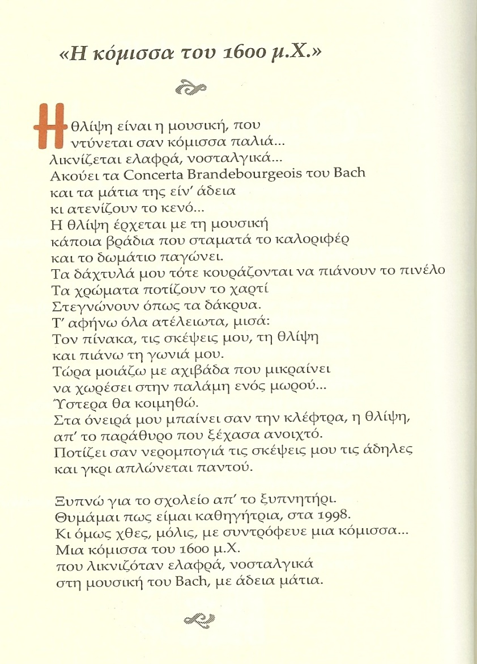
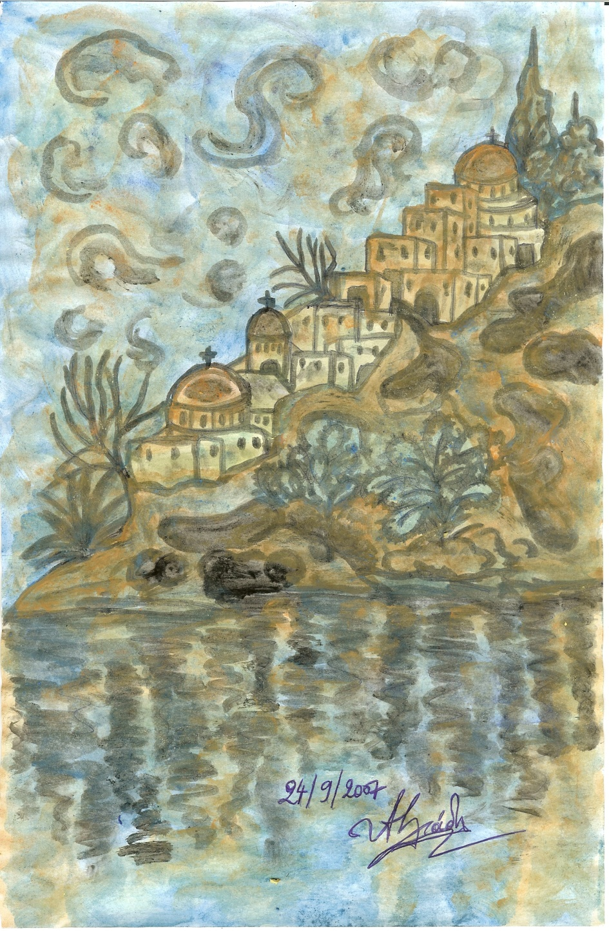

Slide 9
Θεωριες για τον πολιτισμο και την πολιτισμικη πραγματικοτητα
Διανοητικό σχήμα: βάση – εποικοδόμημα (μαρξιστικής σύλληψης)
Εξιδανικευμένη, ρηχή έννοια της κουλτούρας : τέχνες, πολιτιστική κληρονομιά
Μοντέλο του σοσιαλιστικού ρεαλισμού: ξεπερασμένη, ρεαλιστική απεικόνιση
Πικάσο: ρήγμα στην «πίστη» στη ρεαλιστική απεικόνιση
Κουλτούρα, οικονομία: βιοτικές προτεραιότητες και πολυτέλεια της τέχνης;
Ντετερμινισμός : πολιτιστικός πεσιμισμός
«Διαπίδυση πολιτιστικού και πραγματικού»: χαρακτηριστικό της μεταμοντέρνας εποχής που διανύουμε.
Υπέρογκη διαστολή της πολιτισμικής σφαίρας, κουλτούρα = καταναλωτικό προϊόν για την πολιτισμική λογική και πρακτική του ύστερου καπιταλισμού.
Πολυπλοκότητα του πεδίου του πολιτισμού: πολιτισμική θεωρία, ανάλυση, κριτική, πολιτισμική πολιτική, εννοιολογικά εργαλεία και θεσμικοί λόγοι.

Slide 10
Δημοσια και ιδιωτικη πολιτισμικη σφαιρα: δικαιωματα, ταυτοτητες, θεσμοι, ανισοτητες, ροες, επιδρασεις, ετεροτητα, πλουραλισμος, καταναλωτικη κουλτουρα
Βασικές θεωρίες και έννοιες σύγχρονης πολιτισμικής ανάλυσης:
Η έννοια της ηγεμονίας του Γκράμσι
Η δημόσια σφαίρα του Χάμπερμας
Το πολιτισμικό κεφάλαιο του Μπουρντιέ
Η jouissance του Μπαρτ
Η διακυβερνητικότητα του Φουκώ (εξουσία / γνώση / εφαρμογή)
Τομείς των κοινωνικών επιστημών: μεταποικιακές σπουδές, σπουδές φύλου, πολιτισμικές σπουδές (αναλύσεις και διάλογος για την έννοια της κουλτούρας)
Δομή και αίσθηση της κοινωνίας μας: η κουλτούρα ως συνολικό μέγεθος και παράγων ερμηνείας των κοινωνικών φαινομένων.
Πολιτισμική σύγκρουση

Slide 11
Πολιτικη, κοινωνικη αλληλεγγυη, δημοσιο και ιδιωτικο συμφερον, οικονομικη – χρηματοπιστωτικη κριση & πολιτισμος
Επιπτώσεις της οικονομικής – χρηματοπιστωτικής κρίσης στους ρυθμιστικούς κανόνες των κοινωνιών και στην έννοια της διακυβερνητικότητας: εξουσία, γνώση, εφαρμογή τους. Επίσης, στη δημόσια κουλτούρα και την πολιτισμική πολιτική.
Οι επιπτώσεις της σχετίζονται με τις κάτωθι έννοιες: Δημόσια και ιδιωτική πολιτισμική σφαίρα: δικαιώματα, ταυτότητες, θεσμοί, ανισότητες, ροές, επιδράσεις, ετερότητα, πλουραλισμός, καταναλωτική κουλτούρα.
Όλα αυτά που θίχτηκαν παραπάνω αποτελούν την raison d’ etre της πολιτικής. Αν η πολιτική δεν μπορεί να προσφέρει εγγυήσεις, αν δεν μπορεί να επιβάλλει κανόνες στην οικονομία προς όφελος της κοινωνίας, τότε η είσοδος σε μια νέα πολιτισμική εποχή έχει ήδη συντελεστεί.
Αποτέλεσμα: μείωση «κοινωνικής αλληλεγγύης» με τη μορφή του κακώς νοούμενου συνδικαλισμού και του δημόσιου παράγοντα στην κοινωνική και πολιτισμική ζωή και πραγματικότητα.

